Slide 1
Eltern-Informationsabend
zur Informationsveranstaltung zur Einschulung
an der Montessori-Grundschule

Slide 2
Ablauf
Darüber möchten wir Sie informieren:
Vortrag zum Schulprofil
Anmeldekriterien
Einblick in die Klassen und die Montessorimaterialien

Slide 3
Schule in Zahlen
Schuljahr 2024/25
ca. 400 Schülerinnen und Schüler
16 Klassen
ca.100 Schulneulinge

Slide 4
Jahrgangsmischung didaktisches Prinzip der Montessori-Pädagogik
Kinder des ersten, zweiten, dritten und vierten Schuljahres lernen bei uns gemeinsam miteinander und voneinander.
In der Freiarbeit sowie in einzelnen Fachstunden arbeiten alle Jahrgänge gemeinsam.
Für bestimmte Fachstunden (z.B. Sport, Musik, Englisch) werden die Lerngruppen in 1./2. Schuljahr und 3./4. Schuljahr eingeteilt.
Notes:
Unser Anspruch ist es, Ihr Kind individuell zu fördern und fordern.

Slide 5
Individualisierung
Jedes Kind kommt mit unterschiedlichen Voraussetzungen in die Schule.
Das muss beim Lernen berücksichtigt werden, damit sich das Kind seinen Möglichkeiten entsprechend entwickeln kann.
Über- und Unterforderung soll vermieden werden.
Jedes Kind lernt in seinem eigenen Lerntempo.

Slide 6
Die Freiarbeit
Die zentrale Unterrichtsform für individuelles Lernen ist bei uns die Freiarbeit.
Sie ist das Herzstück unserer Pädagogik.
Die Montessori-Lehrkräfte vertrauen auf
den Inneren Bauplan eines Kindes.
Das Kind erspürt eigener Interessen, trifft Entscheidung für eine Arbeit. Dabei wird es von den Lehrkräften unterstützt.
Die Lehrerinnen und Lehrer müssen einen guten Überblick über die Arbeiten der Kinder haben, um gegebenenfalls einzugreifen und den Kompetenzzuwachs nach Lehrplan zu gewährleisten.

Slide 7
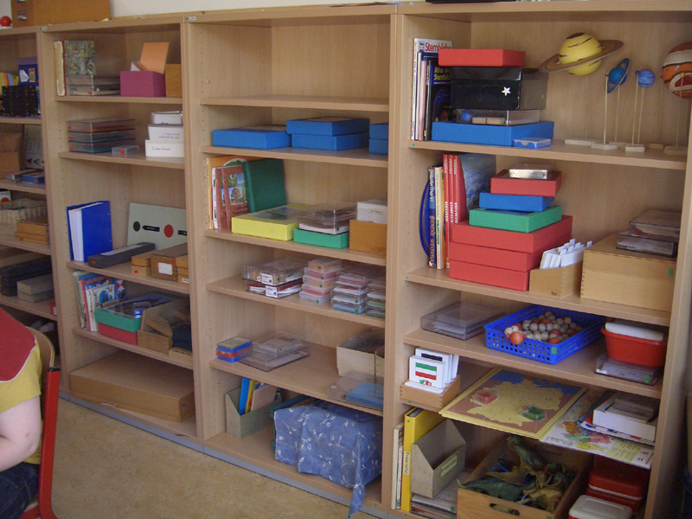
Vorbereitete Umgebung
bietet Orientierung an Ordnungsstrukturen
ist dem kindlichen Entwicklungsstand
angepasst
fördert die Eigenaktivität

Slide 8
Freiarbeit & Disziplin
Es gibt viele Möglichkeiten der Mitbestimmung für Kinder bei…
der Auswahl der Arbeit,
der zeitlichen Bearbeitungsdauer,
der Auswahl des Arbeitsplatzes (Tisch, Teppich, Flur, Atrium)
der Einzel-, Partner- oder Kleingruppenarbeit.
Ihr Kind lernt Disziplin hinsichtlich…
der Anstrengungsbereitschaft und der Entscheidungsfreudigkeit
der Ausdauer
der Achtung der Regeln der Gemeinschaft

Slide 9
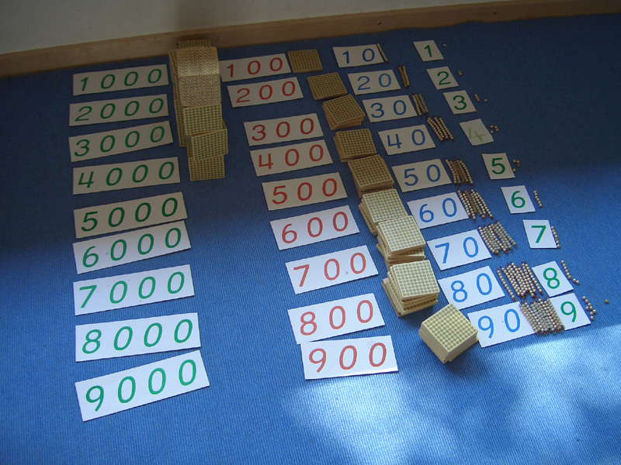
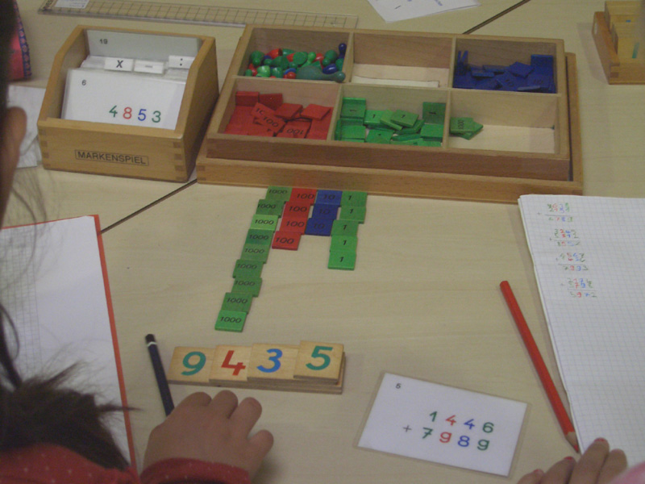
Montessori-Material
Das Material erklärt ein Phänomen.
Die Materialien sind auf verschiedenen Lernniveaus
einsetzbar.
Die Materialien bauen aufeinander auf.
Das Montessori-Material ermöglicht eine
selbstständige Fehlerkontrolle.
Notes:
Mathias

Slide 10
Klassen- u. Schülerrat
Der Klassenrat findet 1x in der Woche in jeder Klasse statt.
Probleme und Konflikte werden gemeinsam geklärt. Dadurch wird Konfliktpotential vermindert.
Die Kinder erwerben demokratische Fähigkeiten und entwickeln ihre Empathie-Fähigkeit.
Notes:
10

Slide 11
Inklusion
Jedes Kind kann an der wohnortnahen Schule angemeldet werden.
Überprüfung von Kindern mit besonderem Förderbedarf im Rahmen des Verfahrens AO-SF
Gemeinsame Entscheidung über den schulischen Förderort
⇨ Regelschule mit/ohne sonderpädagogische Unterstützung
⇨ Förderschule
IMMER EINZELFALL-ENTSCHEIDUNG

Slide 12
Offene Ganztagsschule
Kooperationspartner: Netzwerk e.V.
verbindliche Betreuungszeit bis 16.00 Uhr
Betreuungsangebot bis 17.00 Uhr nur mit Arbeitgeberbescheinigung möglich
Abholung: Mo-Do ab 15.00, Fr um 14.00 Uhr oder ab 15 Uhr
verbindliche Anmeldung für ein Schuljahr, danach Kündigung im Mai möglich
Vertragsabschluss erst nach Schulaufnahme möglich
Notes:
12

Slide 13
Offene Ganztagsschule
30 Schließtage pro Kalenderjahr:
zweite Hälfte Sommerferien
Weihnachtsferien
2. Woche Osterferien
+ ggf. Brückentage / bewegliche Ferientage
Kosten:
66 €/Monat für das Mittagessen und Obstpause
Kostenlos bei BuT/ALG 2
zzgl. Betreuungskosten an die Stadt Köln (einkommensabhängig)
Notes:
13

Slide 14
Offene Ganztagsschule
Inhalte der Betreuung:
Begleitung des Mittagessens
Begleitung der Lernzeiten
Gemeinsamer Unterricht
Freispiel, AGs und Offene Angebote
Bastel-, Spiel- und Leseangebote
Gruppenprojekte
Ferienbetreuung incl. Projekte und Ausflüge
Notes:
14

Slide 15
Aufnahmekriterien
Aufnahme der Kinder, für die wir die nächstgelegene Schule sind (Schreiben der Stadt Köln)
Geschwisterkinder
Schulweglänge: kurze Beine – kurze Wege
Erst- und Zweitwunsch
Aufnahmeentscheidung bis Mitte März

Slide 16
Anmeldezeiten
Anmeldung
nur nach Terminvereinbarung über unsere Homepage!
Montag 23.10. bis Donnerstag – 26.10.2022

Slide 17
Anmeldung
Kurzer Blick auf ihr Kind zur Schulfähigkeit
gegebenenfalls Rücksprache mit den Eltern
Unterlagen (siehe Homepage)nach Möglichkeit ausgefüllt im Sekretariat abgeben

Slide 18
Unterlagen
Elternbenachrichtigung
Geburtsurkunde des Kindes
Personalausweis eines Erziehungsberechtigten
Meldebescheinigung/ Kauf-oder Mietvertrag, sofern die aktuelle/zukünftige Anschrift aus dem Ausweis nicht zu entnehmen ist
Diagnostische Unterlagen, wenn vorhanden
Masernimpfnachweis (Impfausweis/ ärztl. Bescheinigung)

Slide 19
Wir freuen uns immer wieder
auf die neuen Erstklässler!
Wir nehmen unsere hohe Verantwortung den Kindern gegenüber sehr ernst!
Wir danken Ihnen für Ihre Aufmerksamkeit!

